Slide 1
Trường Tiểu học Sài Đồng Môn Đạo đức Giáo viên Nguyễn Thị Vân Lớp 5A5

Slide 2
TRƯỜNG TIỂU HỌC CÁT TÂN
ĐẠO ĐỨC
EM YÊU HÒA BÌNH (tiết 1)
GV : Doãn Thị Huệ

Slide 3
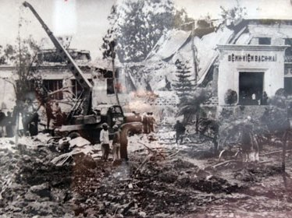
Bệnh viện Bạch Mai (Hà Nội) bị máy bay Mĩ ném bom ngày 26/12/72

Slide 4
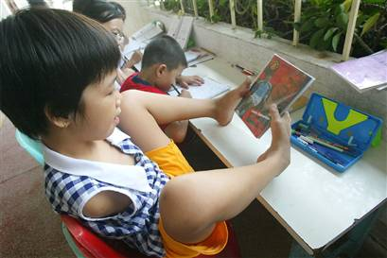
Di chứng chất độc da cam

Slide 5
ĐẠO ĐỨC :
Bài 12: Em yêu hòa bình (tiết 1)
HOẠT ĐỘNG 1:
TÌM HIỂU THÔNG TIN
Đọc thông tin ở SGK trang 37-38

Slide 6
ĐẠO ĐỨC :
Bài 12: Em yêu hòa bình (tiết 1)
HOẠT ĐỘNG 1:
TÌM HIỂU THÔNG TIN
Câu 1) Em có nhận xét gì về cuộc sống của người dân, đặc biệt là trẻ em ở các vùng có chiến tranh ?
Câu 2) Chiến tranh gây ra những hậu quả gì ?
Câu 3) Để thế giới không còn chiến tranh, để mọi người đều được sống trong hòa bình, chúng ta cần làm gì?
THẢO LUẬN NHÓM 4
Thời gian : 4 phút

Slide 7
ĐẠO ĐỨC :
Bài 12: Em yêu hòa bình (tiết 1)
HOẠT ĐỘNG 1:
TÌM HIỂU THÔNG TIN
ĐẠI DIỆN TRÌNH BÀY
Câu 1) Em có nhận xét gì về cuộc sống của người dân, đặc biệt là trẻ em ở các vùng có chiến tranh ?
Câu 2) Chiến tranh gây ra những hậu quả gì ?
Câu 3) Để thế giới không còn chiến tranh, để mọi người đều được sống trong hòa bình, chúng ta cần làm gì?

Slide 8
ĐẠO ĐỨC :
Bài 12: Em yêu hòa bình (tiết 1)
HOẠT ĐỘNG 2:
BÀY TỎ THÁI ĐỘ
BÀI TẬP 1:
Em tán thành với những ý kiến nào dưới đây?
Vì sao?
Chiến tranh không mang lại cuộc sống hạnh phúc cho
con người.
b) Chỉ trẻ em các nước giàu có mới có quyền được
sống trong hòa bình.
c) Chỉ nhà nước và quân đội mới có trách nhiệm
bảo vệ hòa bình.
d) Những người tiến bộ trên thế giới đều đấu tranh cho hòa bình.

Slide 9
ĐẠO ĐỨC :
Bài 12: Em yêu hòa bình (tiết 1)
HOẠT ĐỘNG 2:
BÀY TỎ THÁI ĐỘ
BÀI TẬP 1:
Em tán thành với những ý kiến nào dưới đây?
Vì sao?
Chiến tranh không mang lại cuộc sống hạnh phúc
cho con người.
b) Chỉ trẻ em các nước giàu có mới có quyền được
sống trong hòa bình.
c) Chỉ nhà nước và quân đội mới có trách nhiệm
bảo vệ hòa bình.
d) Những người tiến bộ trên thế giới đều đấu tranh cho hòa bình.

Slide 10
ĐẠO ĐỨC :
Bài 12: Em yêu hòa bình (tiết 1)
BÀI TẬP 2:
Những hành động, việc làm nào dưới đây
thể hiện lòng yêu hòa bình?
a) Thích chơi và cổ vũ cho các trò chơi bạo lực.
b) Biết thương lượng, đối thoại để giải quyết mâu thuẫn.
c) Đoàn kết, hữu nghị với các dân tộc khác.
d) Thích dùng bạo lực với người khác.

Slide 11
ĐẠO ĐỨC :
Bài 12: Em yêu hòa bình (tiết 1)
ĐẠO ĐỨC :
Em yêu hòa bình
Những hành động, việc làm nào dưới đây
thể hiện lòng yêu hòa bình?
BÀI TẬP 2:
a) Thích chơi và cổ vũ cho các trò chơi bạo lực.
b) Biết thương lượng, đối thoại để giải quyết mâu thuẫn.
c) Đoàn kết, hữu nghị với các dân tộc khác.
d) Thích dùng bạo lực với người khác.

Slide 12
ĐẠO ĐỨC :
Bài 12: Em yêu hòa bình (tiết1)
GHI NHỚ
Trẻ em có quyền được sống trong hòa bình và có trách nhiệm tham gia các hoạt động bảo vệ
hòa bình phù hợp với khả năng.

Slide 13
Bài 12: Em yêu hòa bình (tiết 1)
ĐẠO ĐỨC :
Bài 12: Em yêu hòa bình (tiết 1)
ĐẠO ĐỨC :
HOẠT ĐỘNG 3:
HOẠT ĐỘNG CẢ LỚP
BÀI TẬP 3:
Em biết những hoạt động vì hòa bình nào
trong các hoạt động dưới đây?
Đi bộ vì hòa bình.
Vẽ tranh về chủ đề “Em yêu hòa bình”.
c) Diễn đàn “Trẻ em vì một thế giới không có chiến tranh.”
d) Mít tinh, lấy chữ kí phản đối chiến tranh xâm lược.
đ) Viết thư, gửi quà ủng hộ trẻ em và nhân dân các vùng
có chiến tranh.
e) Giao lưu với thiếu nhi quốc tế.
g) Viết thư kết bạn với thiếu nhi các địa phương khác, các
nước khác.

Slide 14
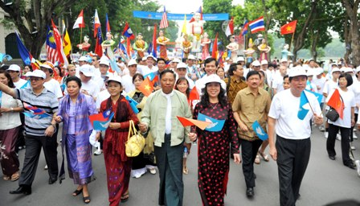
NHÂN DÂN THỦ ĐÔ HÀ NỘI ĐI BỘ VÌ HOÀ BÌNH

Slide 15
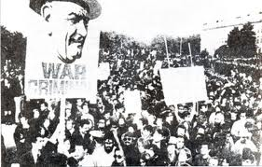
ĐẠO ĐỨC :
Bài 12: Em yêu hòa bình (tiết 1)
NHÂN DÂN THẾ GIỚI PHẢN ĐỐI CHIẾN TRANH TẠI VIỆT NAM

Slide 16
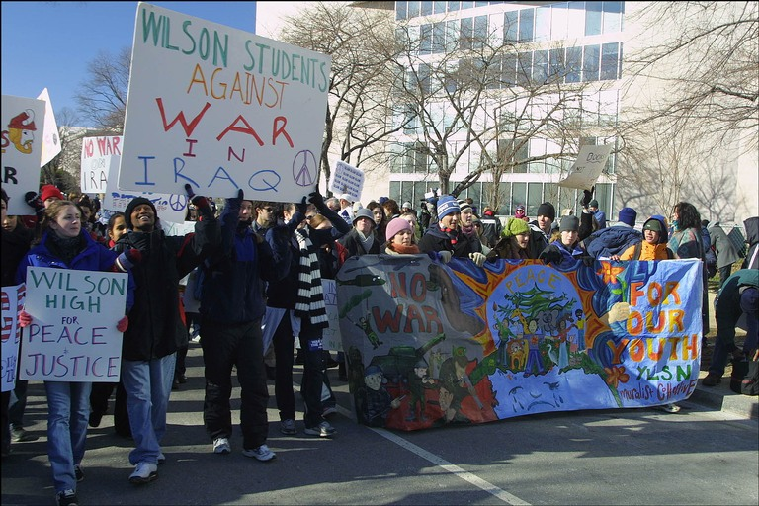
Sinh viên I-rắc biểu tình chống chiến tranh

Slide 17
Hoạt động nối tiếp
Về nhà sưu tầm tranh, ảnh, bài hát, bài báo về cuộc sống của trẻ em, nhân dân những vùng có chiến tranh, các hoạt động bảo vệ hòa bình, chống chiến tranh của trẻ em Việt Nam và thế giới.
Vẽ tranh về chủ đề “Em yêu hòa bình”

Slide 18
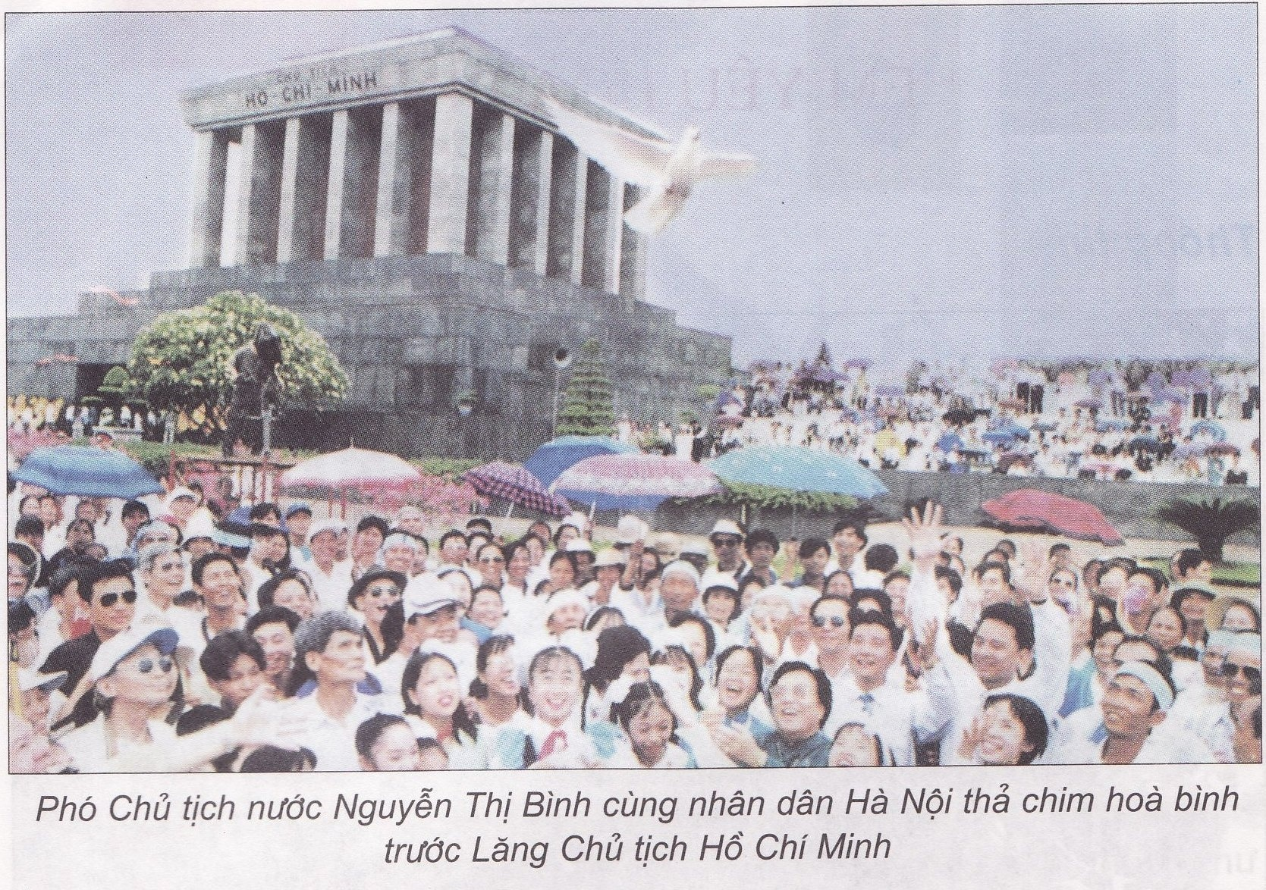
ĐẠO ĐỨC :
Bài 12: Em yêu hòa bình (tiết 1)

